Slide 1

第四节 欧氏空间
学习要求
向量内积
向量的长度与向量间的夹角
例1
标准正交基
例2
例3
例4
结束

Slide 2

学习要求
◆
了解向量内积、标准正交基的概念
◆
会用线性无关向量组正交规范化的施密特
(Schmidt)方法
学习要求:对于概念和理论方面,从高到低分别用“理解”,“了解”,“知道”三级来表述; 对于方法,运算和能力方面,从高到低分别用“熟练掌握”,“掌握”,“能/会”三级来表述.
完

Slide 3
一、向量的内积
定义1
设 n 维向量
α=(x₁, x₂ …, x_{n}), β=(y₁, y₂…, y_{n}).
定义数：x₁ y₁+x₂ y₂+…+ x_{n} y_{n}
为向量 α 与 β 的内积，记为 (α , β ).
即(α , β ) = x₁ y₁+x₂ y₂+…+x_{n} y_{n}.
注:定义了内积的 n 维向量空间R^{n}称为 n 维
欧氏空间(Euclid Space)，仍记为 R^{n}.

Slide 4
内积的性质
(1)对称性 (α,β)=(β,α);
(2)双线性性
(λα+μβ,γ)=λ(α,γ)+μ(β,γ); λ、μ∈R
(γ ,kα+lβ)=k(α,γ)+l(β,γ); k,l∈R
(3)非负性 (α,α)≥0, 且(α,α)=0 α=0.

Slide 5
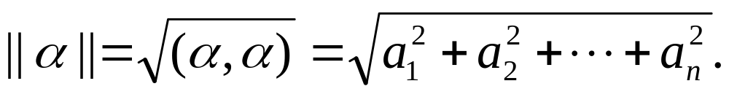
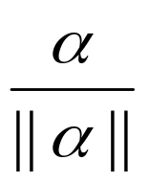
二、向量的长度与夹角
定义2 设 n 维向量α=(a₁,a₂,…,a_{n}).称
为向量α 的模(或长度).
特别：||α || = 1的向量 α 称为单位向量，
当α ≠ 0时，
为一单位向量称为α 的单位化.

Slide 6
长度的性质:
∀α,β,γ∈R^{n},λ∈R,则
(1) 非负性 ||α||≥ 0,若||α||=0 α = 0;
(2) 正齐次性 ||λα||=|λ|·||α||;
(3) 三角不等式 ||α+β||≤||α||+||β||.

Slide 7
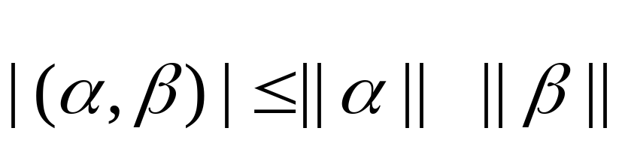

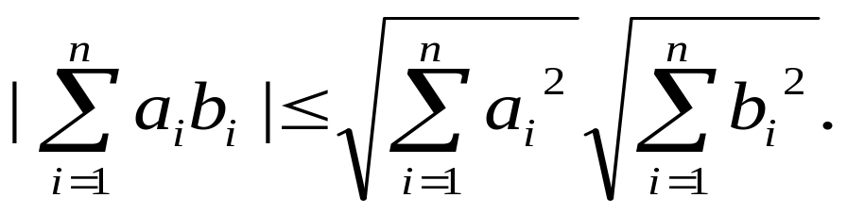
定理 1 (Cauchy-Schwarz不等式)
向量α 和 β 线性相关.
重要不等式

Slide 8
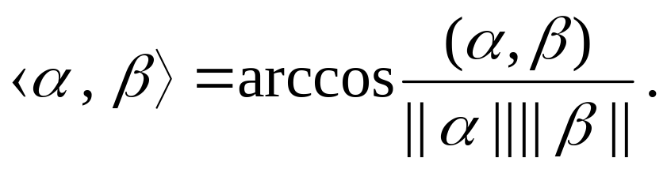
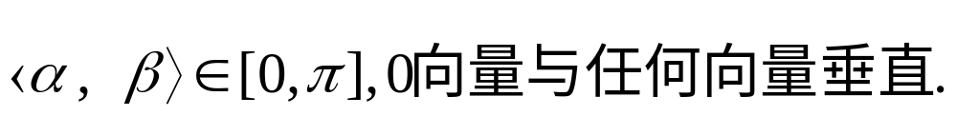
定义 3
设α,β为R^{n}中两个向量，定义α与β的夹角为
特别:
当(α,β)=0时，称α与β 垂直(正交)，
记为α⊥β .

Slide 9
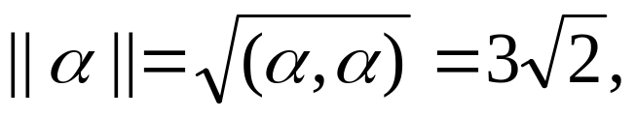
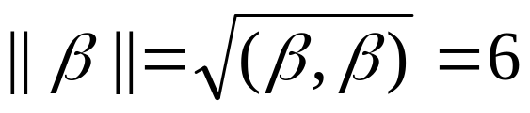
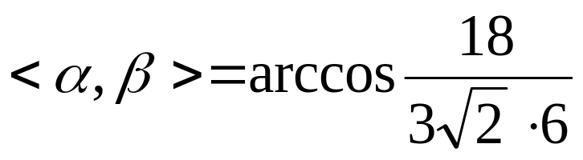
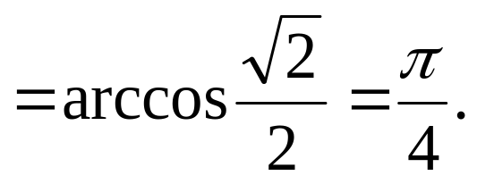
已知α=(1,2,2,3),β=(3,5,1,1),求α与β的长度及它们的夹角<α,β>.
例1
解：
而 (α, β )=18
故
完

Slide 10
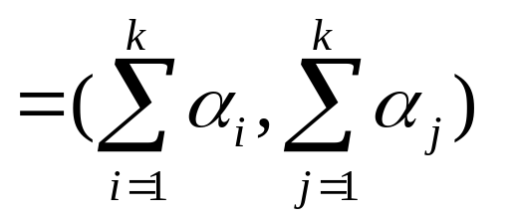
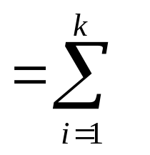
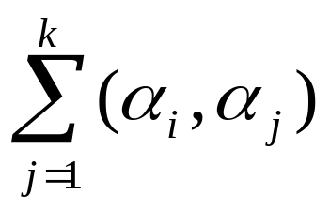
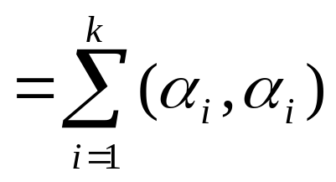
定理2 (勾股定理)
设α₁,α₂,…,α_{k}为欧氏空间R^{n}中两两正交的向量，即(α_{i} ,α_{j} )=0,i≠j，则
||α₁+α₂+…+α_{k}||²=||α₁||²+||α₂||²+…+||α_{k}||²
证:
||α₁+α₂+…+α_{k}||²
= (α₁+α₂+…+α_{k} ,α₁+α₂+…+α_{k})
=||α₁||²+||α₂||²+…+||α_{k}||²

Slide 11
三、标准正交基
正交向量组
若(α,β)=0，则称与α与β是正交的，记作 α ⊥β.
定义4
注：零向量与任何向量正交.
在欧氏空间中，一组两两正交的向量组称为正交向量组.
定义5

Slide 12
非零的正交向量组是线性无关的.
定理4
证：
设α₁,α₂,…,α_{m}是一组非零正交组，并设
k₁α₁+ k₂α₂ +…+k_{m}α_{m}= 0
用α ₁ 与等式两边作内积，得
0=(0,α₁)=k₁(α₁,α₁)+k₂(α₂,α₁)+…+k_{i}(α_{i},α₁)+…+k_{m}(α_{m},α₁)
得 k₁=0,
类似地：
用α_{i} ( i=2,3,…, m)与等式两边作内积，
得k_{i}=0, (i=2,3,…,m),故α₁,α₂,…,α_{m}线性无关.

Slide 13
定义6 在 n 维欧氏空间 V 中若一个基的 n 个向量α₁, α₂, …, α_{n} 是两两正交的单位向量，即
1 i=j
(α_{i},α_{j})=
0 i≠j
则称该基为标准正交基.

Slide 14
例2
R^{n}中，
ε₁=(1,0,…,0),ε₂=(0,1,…,0),…
ε_{n}=(0,0,…,1)
就是一个标准正交基.
完

Slide 15
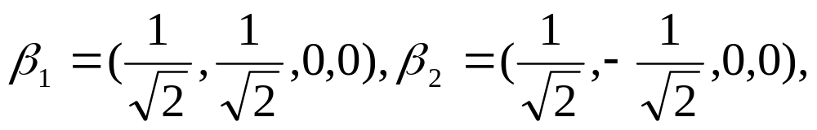
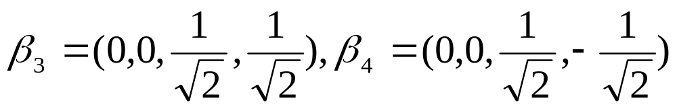
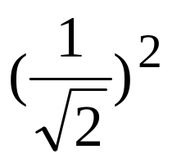
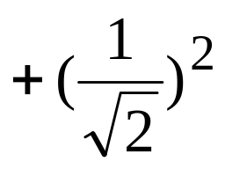
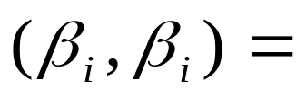

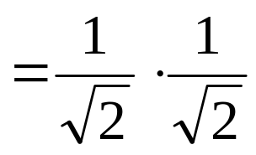
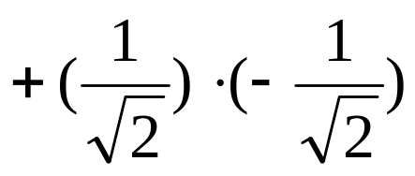
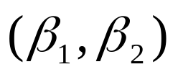

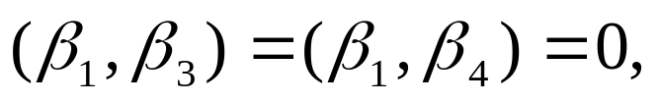
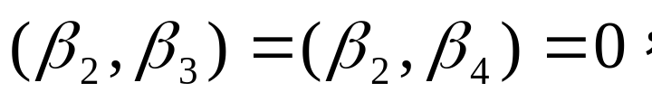
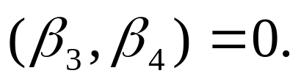
证明
例3
为 R⁴ 的标准正交基.
证:
即||β_{i}||=1,i=1,2,3,4
且
故β₁, β₂, β₃, β₄为R⁴的标准正交基.
完

Slide 16
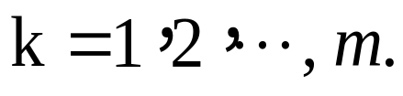
定理5 设n维向量α₁,α₂,…,α_{m} 是欧氏空间V的一组
基.则存在V 的一组标准正交基β₁, β₂,…, β_{m}
p88
且β_{k}可以由α₁,…,α_{k}线性表示.

Slide 17
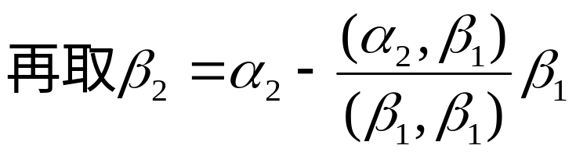
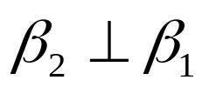
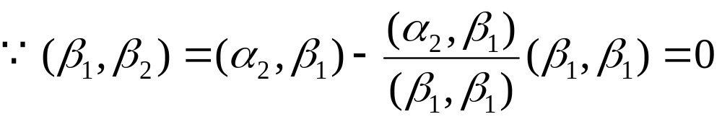
证明:
取β₁=α₁,显然不为零.
则β₂由α₁, α₂线性表示.
由于α₁, α₂线性无关,
则β₂不等于零,并且

Slide 18
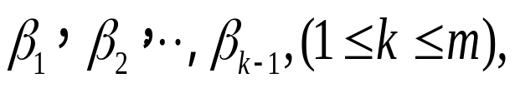

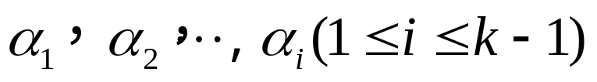
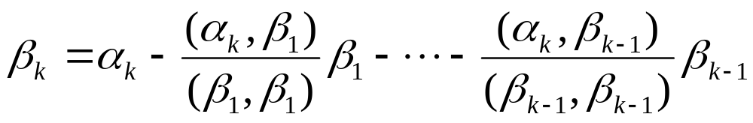

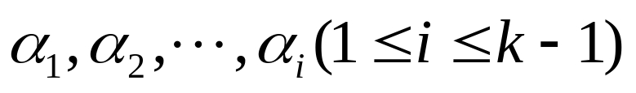

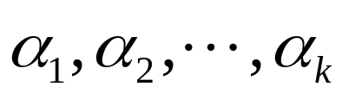
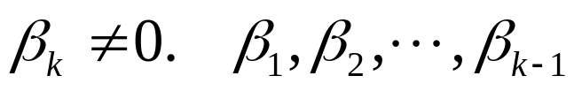
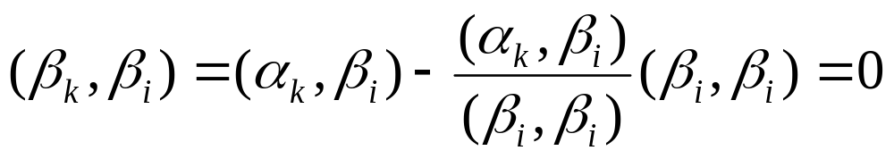


假设可以在V中取到非零的正交向量组
且
可以由向量组
线性表示，即
因 可以由 线性表示，所以
可以由 线性表示。又由于
线性无关，故
正交，故

Slide 19
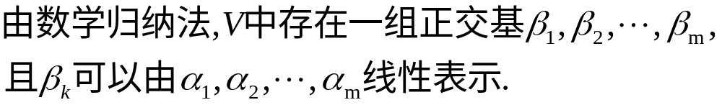

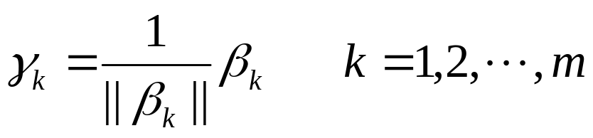
1.定理的证明方法称为Schmidt正交化方法.
2.利用Schmidt正交化方法,可从欧氏空间的
任一个基出发,找到一个标准正交基

Slide 20
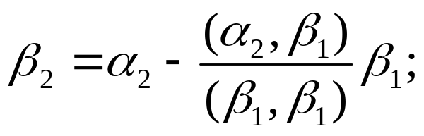
施密特(Schmidt)正交化方法
设α₁,α₂,…,α_{m}是一组线性无关的向量,利用这组向量可构造出正交向量组.
1). 正交化
(1) 令β₁=α_{1；}
(2) 求β₂=α₂+λ₁β₁使
0=(β₂,β₁)
=(α₂+λ₁β₁, β₁ )
= (α₂, β₁)+λ₁ (β₁, β₁) .
得λ₁=−(α₂,β₁)/(β₁,β₁),

Slide 21
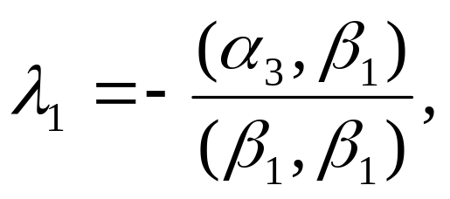
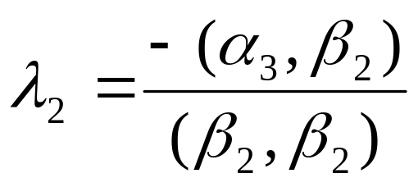
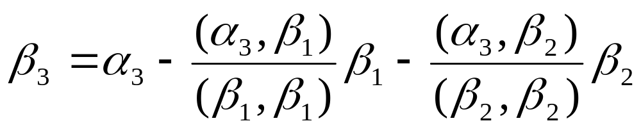
(3) 求β₃=α₃+λ₁β₁+λ₂β₂, 使
0=(β₃, β₁)
=(α₃+λ₁β₁+λ₂β₂,β₁)
=(α₃,β₁)+λ₁(β₁, β₁)+λ₂(β₂, β₁)
0=(β₃, β₂)
= (α₃+λ₁β₁+λ₂β₂, β₂)
=(α₃,β₂)+λ₁(β₁, β₂)+λ₂ (β₂, β₂)
得

Slide 22
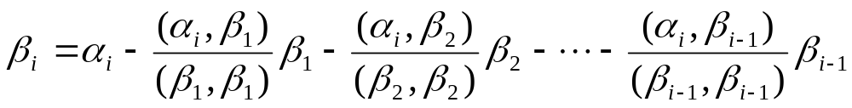
(4) 类似地,得：
(i=1,2,…,m)
β ₁, β ₂, …, β _{m} 是一个正交向量组.

Slide 23
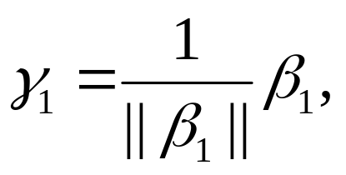
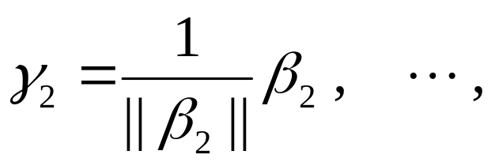
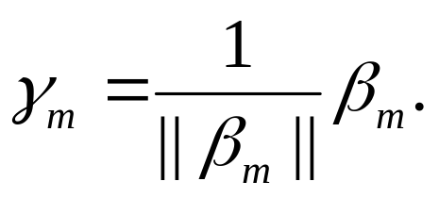
2).单位化
取
则
γ₁, γ₂ , …, γ_{m} 是一组正交的单位向量组.
—— 以上方法称为施密特(schmidt)正交化方法
它包括正交化和单位化两个过程.
完

Slide 24
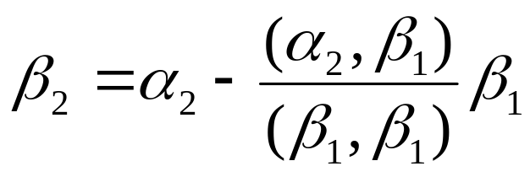
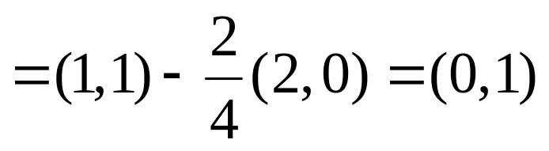
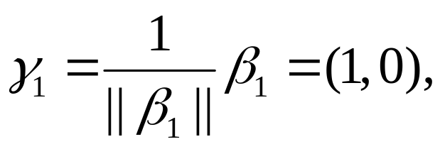
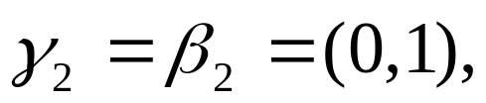
将线性无关组α₁=(2,0),α₂=(1,1)化成正交 的单位向量组.
例4
解：
(1) 正交化
令
β₁=α₁=(2,0)
(2) 单位化
则γ₁, γ₂是一组正交的单位向量组.
完

Slide 25


证明 α₁=(1,2,−1),α₂=(−1,3,1),α₃=(4,−1,0)
为R³的一组基,并用施密特正交化方法构造R³的一组标准正交基.
例5
解:
令
则r(A)=3.从而α₁,α₂,α₃ 线性无关.构成R³的一个基.

Slide 26





α₁=(1,2,−1),α₂=(−1,3,1),α₃=(4,−1,0),
(1)正交化
β₁=α₁= (1,2,−1),
= (−1, 3, 1)
(1, 2, −1)
6

Slide 27







β₁=(1,2,−1),
β₃=(2,0,2).
(2)单位化
则
γ₁, γ₂ , γ₃ 是一组标准正交基.
对于欧氏空间,从任意基出发,都可得到标准正交基!

Slide 28











以
, ,
为列作矩阵
即 A^{T}A=E，
此时有
完

Slide 29
定义7
设 A 为 n 阶实矩阵，
若A^{T}A=E (或AA^{T} =E),
则称 A 为一个正交矩阵.

Slide 30



正交矩阵的性质：
（1）若A为正交矩阵，则A可逆，并且
（2）若A为正交矩阵，则 也是正交矩阵
（3）若A为正交矩阵，则
（4）两个正交矩阵的积仍为正交矩阵。
（5）A为正交矩阵的充要条件是A的行（或列）向量是 n维空间 的一组标准正交基的。

Slide 31


判断下列矩阵是否为正交矩阵

Slide 32
定理6 由标准正交基到标准正交基的过渡矩阵是正交矩阵,如果标准正交基到第二组基的过渡矩阵是正交矩阵,则第二组基也是标准正交基.

Slide 33


练习1
设
请用施密特正交化方法求，由
构造一组标准正交向量组。
解：

